Slide 1
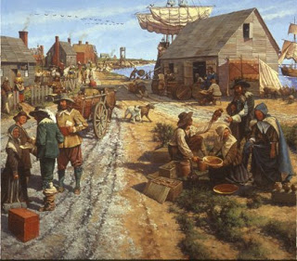
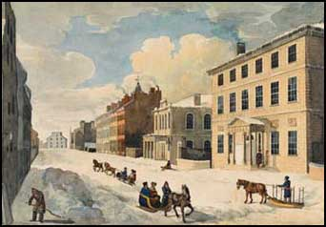
Chapitre 5: La Vie en Amérique du Nord Britannique
La vie en Amérique du Nord Britannique au 19e siècle

Slide 2
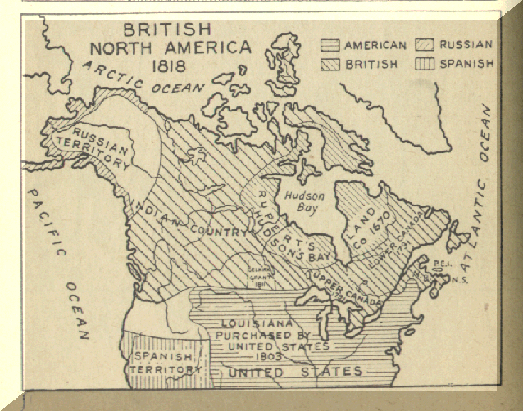
Qu’est-ce que l’Amérique du Nord Britannique?
Le nom de la région connue comme Canada maintenant avant la déclaration d’être un pays indépendant (confédération en 1867).

Slide 3
La Politique de cette région
Il y avait des régions différentes de la même aire de terre: les frontières étaient différentes. Par exemple:
Colonies de Grande-Bretagne (ex. Terre-Neuve)
Régions de Premières Nations (Nouvelle-Calédonie)
Région de Compagnie de Baie d’Hudson (Terre Rupert)
Régions françaises (Canada Est et côte ouest de T-N)
Région anglaise (Canada Ouest)
Tournez à page 76 pour voir la carte des régions

Slide 4
La démographie
Il y avait environ 2 500 000 habitants en ANB (Amérique du Nord Britannique)
La plupart de citoyens habitaient en est.
85% des gens habitaient aux régions rurales tandis que 15% habitaient aux centres urbaines.

Slide 5
L’économie
L’économie était contrôlée par les descendants européens: la traite de fourrure, la pêcherie, l’agriculture, la foresterie.
Les peuples autochtones luttaient pour leur survie à cause de conséquences négatives d’introduction de l'économie européenne.

Slide 6
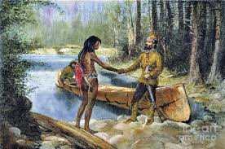
Remue-Menage #1
Pensez, considérer, et réfléchissez au chapitre précédents:
Quelles conséquences négatives étaient créées pour les Premières Nations?

Slide 8
Sous la Loupe: Étude en Cas
Tournez à page 79 au texte, lisez et écoutez bien l’étude, puis faites la feuille qui corresponde.

Slide 9
La population d’Amérique du Nord Britannique
Des premiers habitants en ANB étaient des Autochtones.
Aux années 1700 et 1800 des immigrants européens ont commencé à s’établir.
Immigrant: une personne qui vient s’établir dans un pays qui n’est pas leur lieu d’origine.

Slide 10
Les Autochtones
Au 19e siècle, des Autochtones étaient soumis à l’autorité britannique, même s’il n’étaient pas considérés des citoyens. Il ont subi et ont connu beaucoup de racisme par:
La perte de leur terre et leur mode de vie
Une population diminuée
Racisme: un préjugé fondé sur la couleur de la peau.

Slide 11
La Perte de Terre et mode de vie
Particulièrement dans la région de province du Canada et dans les colonies Atlantiques, des Autochtones ont perdu leur terre fertile, proche à l’eau, et d’autres ressources importants pour eux.
Le gouvernement colonial donnait une certaine aire de terre aux Autochtones (plus tard connu comme des réserves). Cette région était isolée, loin des ressources, et petite.
https://www.youtube.com/watch?v=RQr9zpCWe5Q

Slide 12
Une Population diminuée
Après le contact européen, une majorité des Autochtones ont attrapé des maladies mortelles (ex. Tuberculose).
Ils n’avaient pas de résistance – l’habilité de corps à se combattre contre des maladies.
Il y avait aussi la famine à cause d’être loin de leurs ressources.
Quelque fois, il y avait de conflit violent entre des Européens et Autochtones aussi. Mais c’était rare.
Lisez p. 86 and 87

Slide 13
Les immigrants principaux étaient:
1. LES BRITANNIQUES ET LES IRLANDAIS
2. LES FRANÇAIS
3. LES COLONS NOIRS

Slide 14
La Population Britannique
Les britanniques de 1800 (y compris des Écossais), pour la plupart étaient
des élites -une classe sociale avec le pouvoir politique, économique et social.
Ils vivaient au Canada Ouest, Nouveau Brunswick, Nouvelle Écosse, l’Ile-du-Prince-Édouard, et La Terre-Neuve.
Ils avaient de l’influence au gouvernement, et ils possédaient la majorité des entreprises.

Slide 15
La Population Irlandaise
Entre 1815 et 1850, une grande vague de nouvelles immigrants Irlandais sont venus ici. Leur vie n’était pas une vie facile.
Les descendants anglais avaient déjà des préjugés contre les Irlandais et les ont traité avec la discrimination.
Préjugé – Une pensée négative contre un groupe de peuple
Discrimination – Traitement injuste basé sur un préjugé
Lisez p. 82 & 83

Slide 16
La Population Française
La majorité de descendants français vivaient au Canada Est, les régions acadiennes, et la côte ouest de Terre-Neuve.
Canada Est
- quelques gens étaient considérés élites, mais la majorité étaient des habitants – des fermiers et travailleurs de régions rurales.
Qu’est-ce que le diminutif pour l’équipe de Canadiens de Montréal? Pourquoi?

Slide 17
Population Acadienne
- Les premières colonies françaises à Nouvelle Écosse, l’Ile-du-Prince-Édouard, et Nouveau Brunswick sont des Acadiens.
-Mais Le gouvernement de ANB les a déporté - forcés de quitter leur terre.
- Ils étaient souvent des victimes de discrimination et de pauvreté par le gouvernement des élites.
Read p. 84 and 85
https://www.youtube.com/watch?v=zTtCtIg7kjA

Slide 18
Les Colons Noirs
L’esclavage était légal en ANB jusqu’à 1834.
Donc, entre 1840 et 1860, beaucoup de descendants africains sont venus à ANB en ordre de s’échapper l’esclavage aux États-Unis.
Même s’ils étaient ‘libres’ en ANB, les noirs n’ont pas eu des mêmes droits que les citoyens blancs.

Slide 19
Types de Colons Noirs
Il y avait:
1. des victimes de l’esclavage américain.
2. des immigrants des îles caraïbes.
3. des immigrants de l’Afrique.
https://www.youtube.com/watch?v=zZ0BZWLn6wY

Slide 20
Les Droits de Colons Noirs
Ils étaient surtout des victimes de racisme et discrimination.
1. Ils étaient limités en genre du travail et leur salaire était inférieur.
2. Lorsque des communautés blanches grandissaient, les noirs étaient forcés plus loin de ressources importants (ex. sources de l’eau, routiers, terre fertile)
https://www.youtube.com/watch?v=1imr0T5U3Yc

